Slide 1
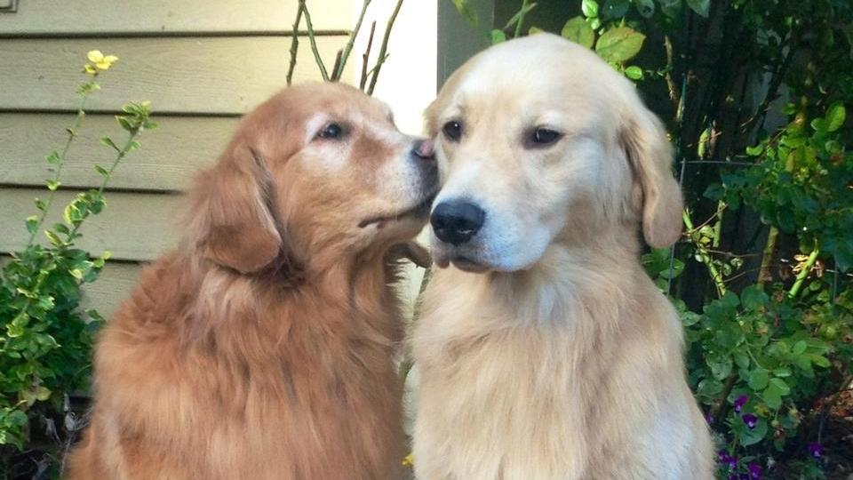
Dog’s Stories
Визуальная новелла о собачках и их хозяевах

Slide 2
Человек собаке друг
🐶 Главный герой посещает приют в поисках нового друга.
🐶 Собаки имеют разные характеры, совсем как люди.
🐶 Каждый выбор влияет на концовку истории.
🐶 Гав!

Slide 3
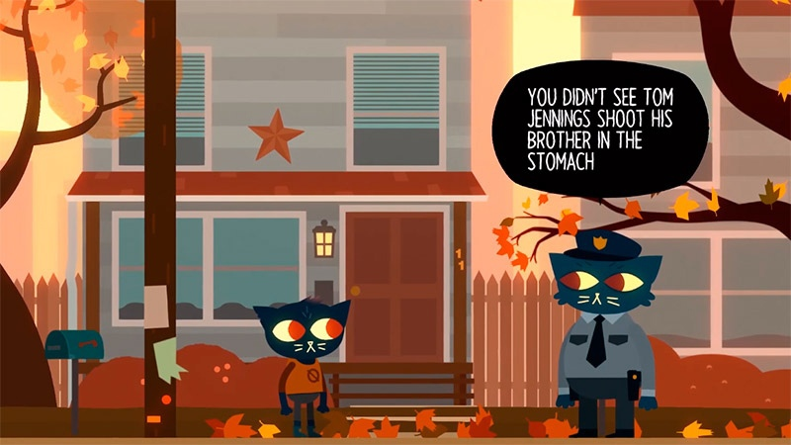

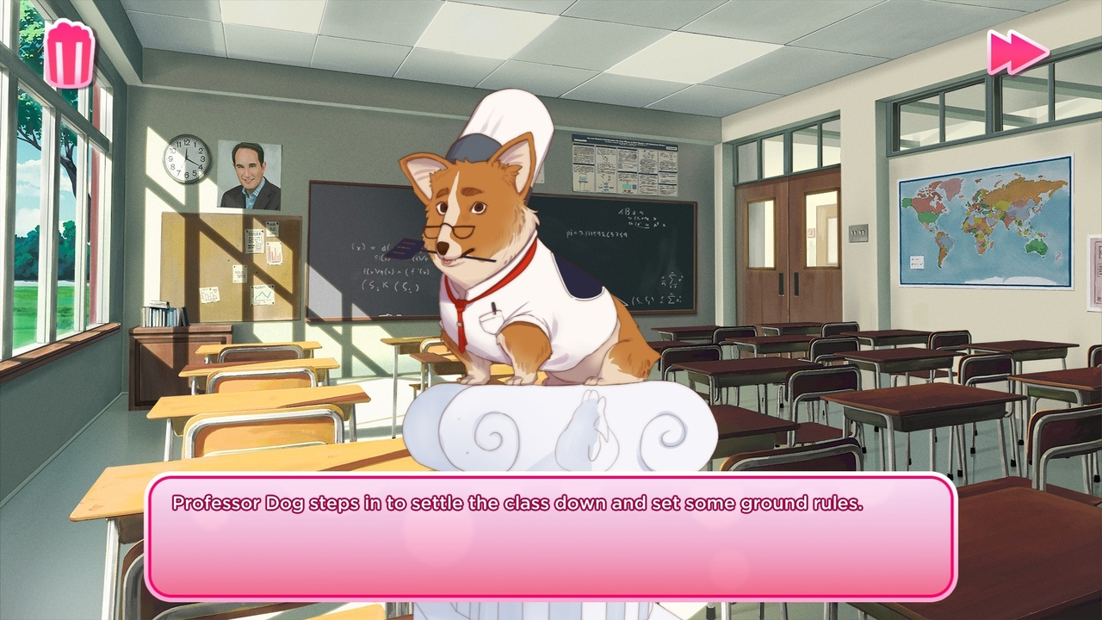
Аналоги
🐶 В настоящее время на рынке представлено множество визуальных романов, но новелл про собачек среди них почти нет.

Slide 4
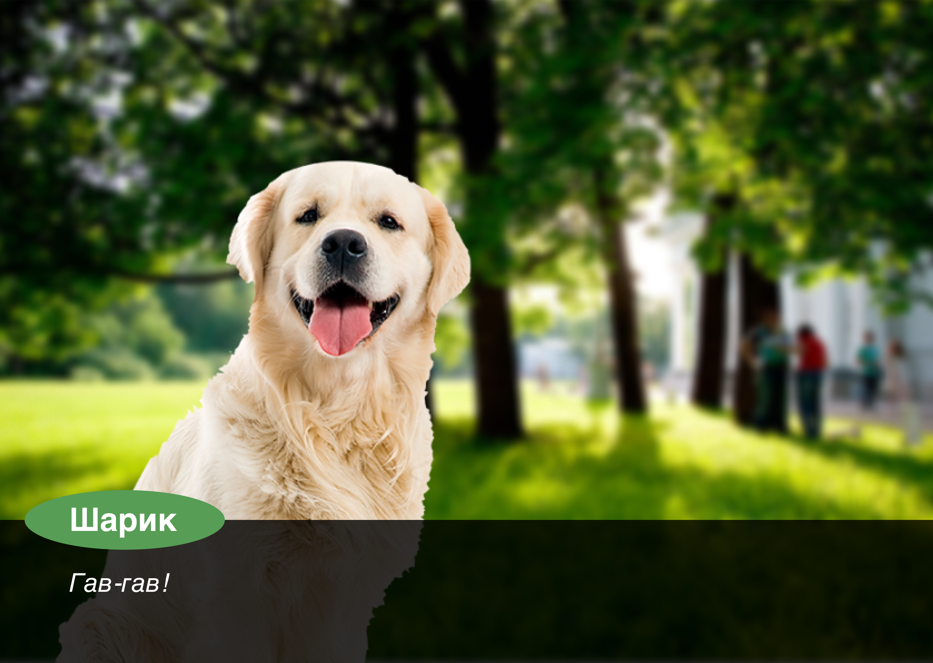
Прототип

Slide 5
Команда
🐶 Завьялова Вероника
🐶 Казачкова Олеся
🐶 Ким Анастасия

